Slide 1
基礎篇_元素的基礎操作

Slide 2
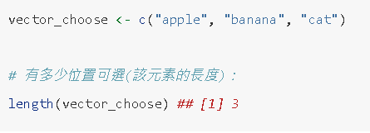
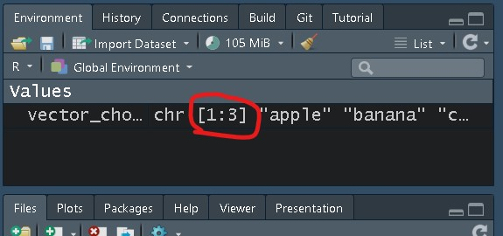
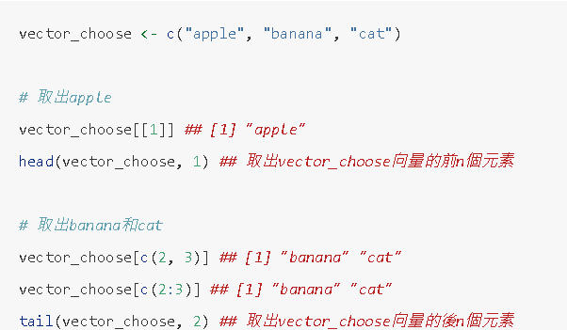
選取 - 取出vector中的元素

Slide 3
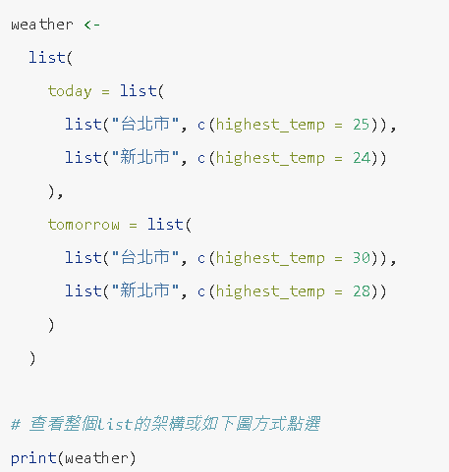
選取 - 取出list中的元素

Slide 4
選取 - 取出list中的元素

Slide 5
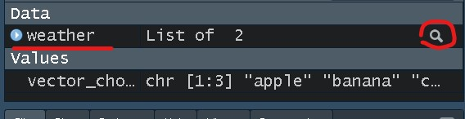
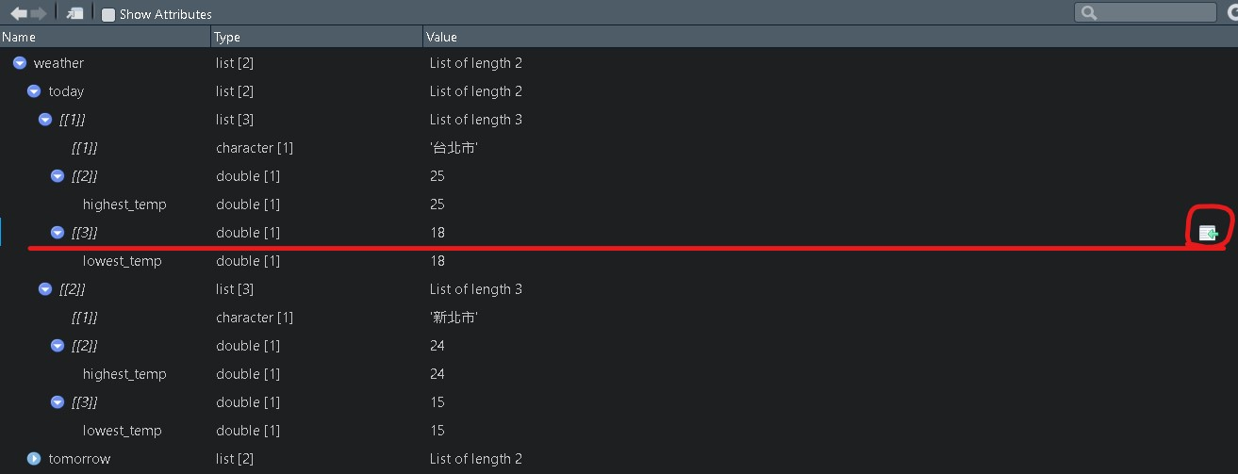
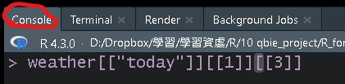
選取 - 取出list中的元素
若想較簡易得知list中元素位置，可以直接點選(如下圖)

Slide 6
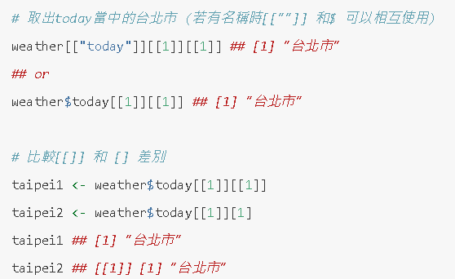
選取 - 取出list中的元素
上述可以看到選取資料時有[[]] 和 []兩種，差別在於:
[[]]: 拿出某個物件值。weather$today[[1]][[1][[1]]將weather中today裡的台北市物件值拿出來，因此只留下單純的值。
[]: 留下某個物件值。weather$today[[1]][[1][1]只留下weather中today裡的台北市，因此原先資料結構和名稱仍會留下。

Slide 7
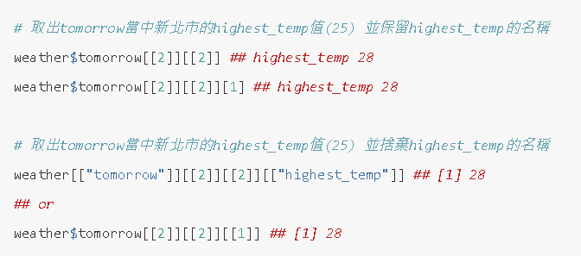
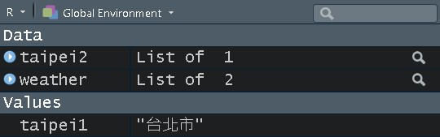
選取 - 取出list中的元素
如下圖taipei2還是list的結構，但taipei1是單純的Value。

Slide 8
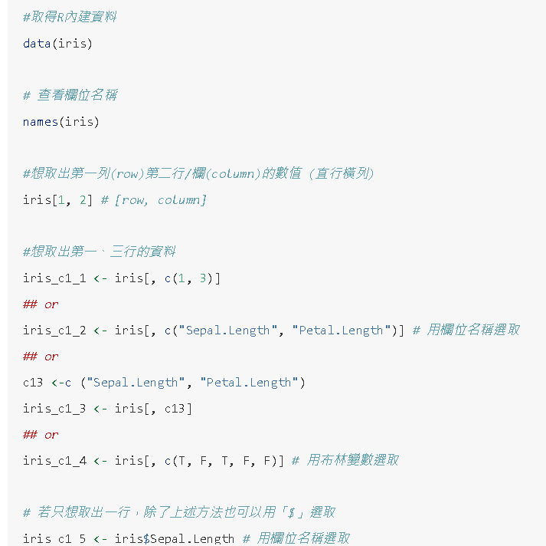
選取 - 取出data.frame中的元素

Slide 9
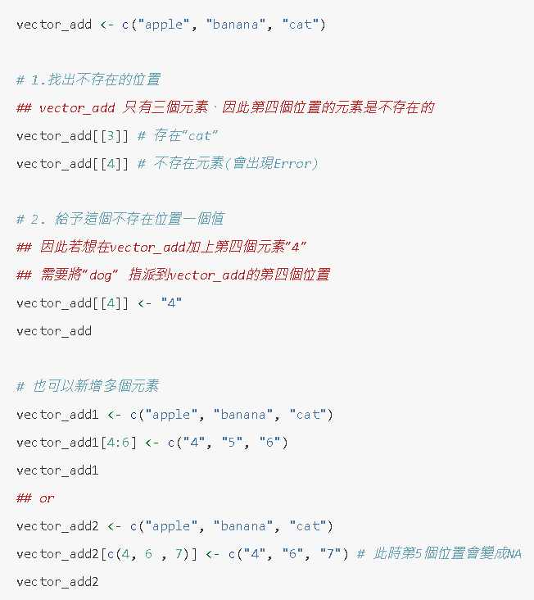
新增
若要新增元素、首先我們必須知道元素的位置，也就是上一章節詳細介紹元素的部分，
1. 找出不存在的位置
2. 給予這個不存在位置一個值
例如，若想將範例vector_add中新增一個"4":
其他list或data.frame的新增也是類似相同概念

Slide 10
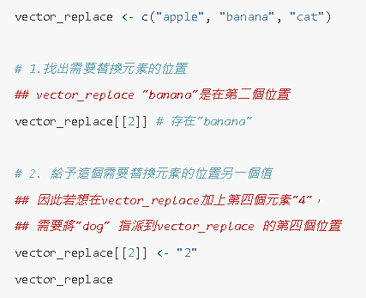
替換
若要替換元素、首先我們還是必須先知道要替換元素的位置，
1. 找出需要替換元素的位置
2. 給予這個需要替換元素的位置另一個值
例如，若想將範例vector_replace中原先的"banana"，替換成"2":
其他list或data.frame的替換也是類似相同概念

Slide 11
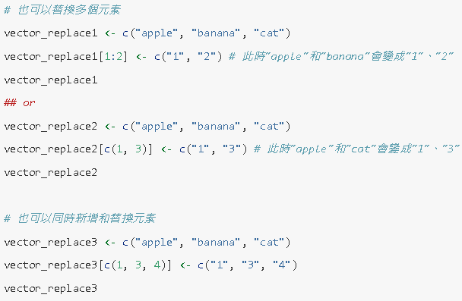
替換

Slide 12
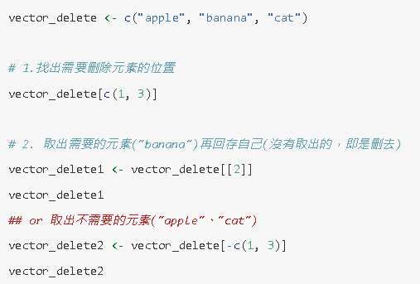
刪除
若要刪除元素有兩種方式，同樣先找出需要刪除元素的位置
第一種:
取出需要的元素，再回存自己(沒有取出的，即是刪去)
第二種:
取出不需要的元素，用-回存自己(回存-即是刪去)(只能用在vector)
例如，若想將範例vector_delete中原先的"apple"和"cat"刪除:

Slide 13
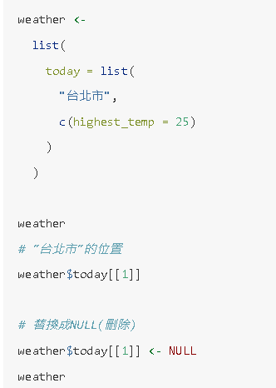
刪除
另外list的形式是用NULL來刪除，
類似替換的概念，但替換成NULL(空的)
例如，若想將範例weather中原先的"台北市"刪除:

Slide 14
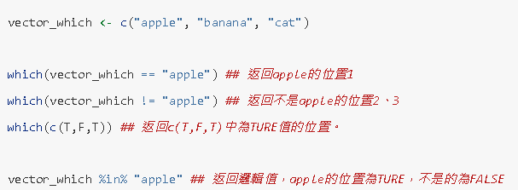
判斷位置
在上述了解元素的操作後，我們還可以根據元素進行位置的判斷，
可以使用which()和%in%
which()函數是進行()中的條件邏輯判斷，並返回位置
x %in% y 是針對左邊x是否包含在右邊y中，並返回邏輯值

Slide 15
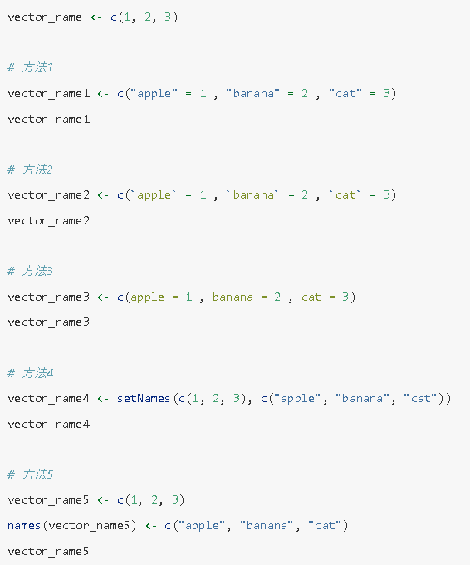
命名
若要對元素進行命名，需使用"name"=value，
在命名時只能夠使用=，不能使用<-
另外在命名時，也可以使用`，如果是常規的命名，也可以都不加
或者可以使用setNames、names()相關函數
以向量為例，想對1、2、3分別命名為apple、banana、cat

Slide 16
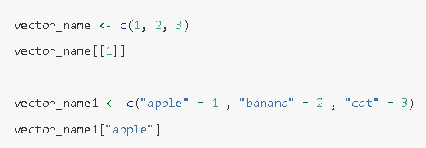
命名
其他list或data.frame的替換也是類似相同概念
另外若元素有命名，前面的選取、新增等操作中，也可以用命名的文字來取代位置

